Slide 1
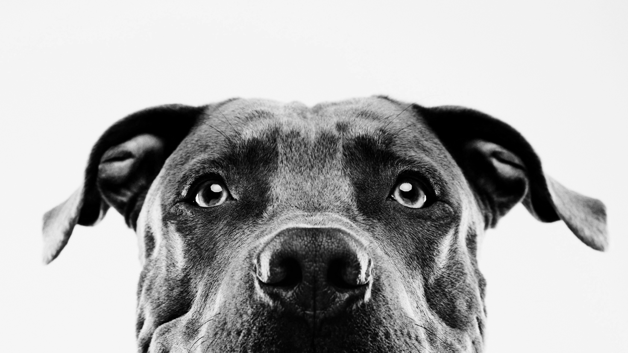
Презентация на тему: «Болезни Нервной Системы»
Подготовил:
Студент 528 группы
Аникеев Матвей
Проверила: доцент, кандидат
ветеринарных наук
Кучина любовь павловна

Slide 2
Болезни нервной системы
Болезней центральной нервной системы у животных очень много, поэтому эти заболевания подразделяют по специальной схеме ДАМНИИТ (DAMNIT):.
Д – дегенеративные
грыжа межпозвонкового диска в грудопоясничном отделе
грыжа межпозвонкового диска шейного отдела
А – аномальные заболевания
атланто-аксиальная нестабильность (ААН) у карликовых пород собак
Киари подобный синдром и сирингомиелия
М – метаболические
Н – неопластические (опухолевые)
опухоли, кисты головного и спинного мозга у кошки
И – ишемические (сосудистые), идиопатические, имунноопосредованные (аутоиммунные)
И – инфекционные, воспалительные
вирусный иммунодефицит кошек
чума плотоядных животных, чумка у собак и щенков
парвовирусный энтерит собак
Т – травматические, токсические
травматические и переломы позвоночного столба у кошек и собак
Перелом шейного позвонка

Slide 3
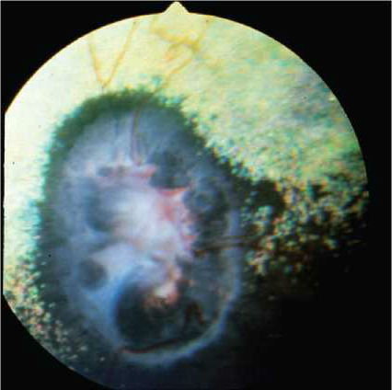
Ретробульбарный неврит
Воспаление зрительного нерва (Neuritis nervi Optici) в офтальмологической практике принято разделять на патологию расположенную в глазном яблоке (интрабульбарный неврит), и такую, которая находится за его пределами (позади глазного яблока) — ретробульбарный неврит.
В большинстве случаев ретробульбарный неврит ассоциируется с демиелинизирующим заболеванием, при котором происходит разрушение миелиновой оболочки нейронов, что в свою очередь ведёт к потере проводимости. Если интрабульбарный неврит чаще наблюдается у собак и лошадей, то ретробульбарным страдают также мелкий рогатый скот (козы, овцы) и кошки после токсоплазмоза.

Slide 4
Этиология
Наибольшее значение в причинах возникновения воспаления имеет инфекционное начало. Некоторые возбудители (вирусы, бактерии и грибы) владеют свойство избирательно локализироваться на миелиновой оболочке нерва, что приводит к воспалительным процессам.
Поражение зрительного нерва диагностируется при:
заболеваниях мозга (арахноидит, менингит, опухолевые процессы);
инфекционных процессах (туберкулёз, лептоспироз, у мелкого рогатого скота как последствие бруцеллёза, у плотоядных при чуме, токсоплазмозе);
грибковых поражениях (криптококкоз);
воспалениях придаточных пазух носа;
как последствие отита;
сахарном диабете у собак;
болезнях глазного яблока (хориоидит, ретинит);
интоксикациях организма, отравлениях (метиловым спиртом, препаратами йода, некоторыми медикаментами).

Slide 5
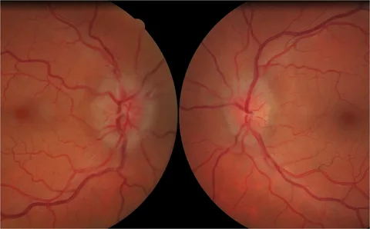
СИМптомы
Общего угнетения животные не проявляют. При внимательном наблюдении, можно выявить симптомы говорящие о понижении зрения. Зрачки, как правило, расширены, фиксированы. Рефлекс зрачка на свет может быть сохранён, но ослаблен, в более тяжёлых случаях отсутствовать.
Признаки ретробульбарного неврита могут быть как на одном глазу, так и на обеих.
При пальпации иногда можно обнаружить боль в области надбровной дуги и глазницы.
Первичное понижение зрения может быть не замечено, если воспалительный процесс усугубляется, зрение пропадает и это резко клинически проявляется.
У кошек при токсоплазмозе наблюдается полная потеря зрения у 80% животных.

Slide 6
Лечение
Терапевтические мероприятия направлены на лечение основного заболевания.
При инфекционных процессах назначаются антибиотики, с обязательным определением чувствительности микрофлоры к ним, или курс антибиотиков широкого спектра с пролонгированным действием. По показаниям сульфаниламидные и нитрофурановые препараты.
Противовирусные препараты и сыворотки применимы при точно установленном основном диагнозе. При сомнительном можно применить индукторы интерферона.
Для улучшения микроциркуляции крови применимы: никотиновая кислота, пентоксифиллин, витамины группы В и С.
Преднизолон назначают в дозе 2 мг/кг 2 раза в сутки на протяжении 14 дней.
Ретробульбарные инъекции дексаметазона в концентрации 0,4% .
При тяжёлых токсических процессах, нейроинфекциях, показано внутривенное капельное введение, солевых растворов, декстрана.
Для уменьшения отёчности нервного ствола применяют ацетазоламид.

Slide 7
Профилактика
1. Повышение сопротивляемости всего организма животного к возбудителям инфекционных процессов и своевременная вакцинация являются хорошей профилактикой ретробульбарного неврита.
2. Быстрое диагностирование и лечение основных заболеваний поможет предотвратить развитие патологии и купировать процесс.
3. Поддержание высокого зоогигиенического статуса в хозяйствах и сбалансированное кормление также будут благоприятствовать иммунитету животных.

Slide 8
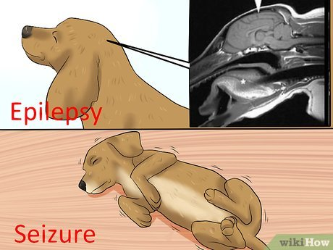
Эпилепсия
Эпилепсия (Epilepsia) – хроническая болезнь, характеризующаяся у животных периодически повторяющимися припадками тонико – клонических судорог с полной или частичной потерей «сознания». Чаще болеют собаки культурных пород, реже пушные звери и свиньи и очень редко – лошади. Эпилепсию подразделяют на две группы: истинную (генуинную) и симптоматическую (вторичную).

Slide 9
Этиология
Истинная, или врожденная, эпилепсия возникает у животных в результате неполноценного, внутриутробного развития плода (при близкородственном разведении, хронических заболеваниях и интоксикациях самок в период беременности). Причины симптоматической эпилепсии разнообразны: последствия сильных травм черепа, сотрясения мозга и общей контузии (травматическая эпилепсия), осложнения после инфекционных болезней (чума собак, инфекционный энцефаломиелит лошадей и др.), гидроцефалия и пр. Эпилептические припадки у животных могут возникать при авитаминозах (В1, Д) минеральной недостаточности (гипокальцемическая или гипомагнезиальная тетания), отравлениях (бромистой камфорой и пр.), у свиней при отравлении поваренной солью.

Slide 10
Симптомы
Начало припадка непредсказуемо. Если внимательно наблюдать за животным, то можно заметить, что иногда перед самим приступом наблюдается беспокойство, круговые движения, пугливость. Предвестники могут по разному проявляться у каждого животного, но повторяться во времени, что будет давать возможность приготовиться.
Сам судорожный припадок может быть от лёгкого подёргивания конечности, до судорожного сжимания мышц шеи, спины, челюсти, конечности. В этот момент животное может упасть на землю, двигать конечностями, непроизвольно испускать мочу и проводить акт дефекации.
Жевательные движения могут сопровождаться обильным, пенистым слюноотделением.
Все признаки могут быть поочерёдными или одновременными, при этом какие либо могут выпадать из картины. При этом дыхательные движения и сердцебиение учащаются.
По окончании приступа животное обессилено, угнетено, иногда не может встать на конечности и отлёживается. Лёгкие приступы переносятся стоя.
Если эпилепсия возникла как следствие интоксикации организма, то могут присоединиться признаки рвоты или позывов к ней.
У собак эпилепсия начинается с малых припадков. В этом случае она может ходить по кругу, мотать головой, делать жевательные движения, высоко поднимать конечности. Со временем признаки могут появляться всё чаще, а длиться всё дольше. К ним присоединяются падения набок и движения бега. Продолжительность приступа 1-2 минуты.

Slide 11
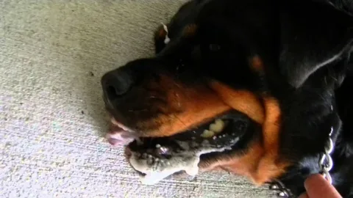
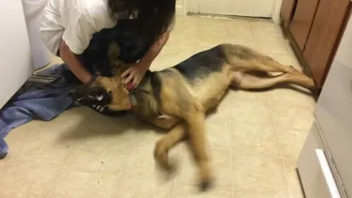
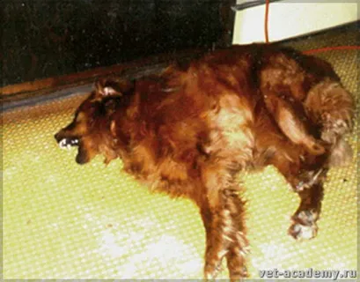

Slide 12
лечение
Терапевтические мероприятия направлены на лечение основных заболеваний.
Рацион животных балансируют по витаминам и минеральным веществам.
Регулярно, курсом необходимо проводить терапию витаминами группы В (В6, В12) применять глюконат кальция, глутаминовую кислоту.
Мелким животным в период пауз проводят терапию назначая гексамидин. Первоначальные ударные дозы 30-35 мг/кг, задаётся ежедневно, далее дозу уменьшают до поддерживающей.
При сердечно-сосудистых расстройствах назначают сердечные гликозиды и бронхолитики.
Для собак применим вольпроат натрия. Форма выпуска в гранулах с пролонгированным действием позволяет подобрать дозировку для каждого животного индивидуально. Применение препарата требует постоянного контроля за печёночными ферментами.
Можно также применить карбамазепин, габапентин, фенобарбитал.
Животные с приступами эпилепсии к воспроизводству допускаться не должны. Им обеспечивают покой, ограничивают высокие физические нагрузки и длительные прогулки.

Slide 13
Профилактика
Профилактические мероприятия складываются с недопущения травматизма животных. Рацион кормления должен быть сбалансирован по основным питательным веществам, а также кальцию и витаминам группы В.
Необходимо регулярно проводить диспансеризацию животных с целью своевременного выявления заболеваний, особенно инфекционного происхождения, и оказания терапевтической помощи.

